Slide 1
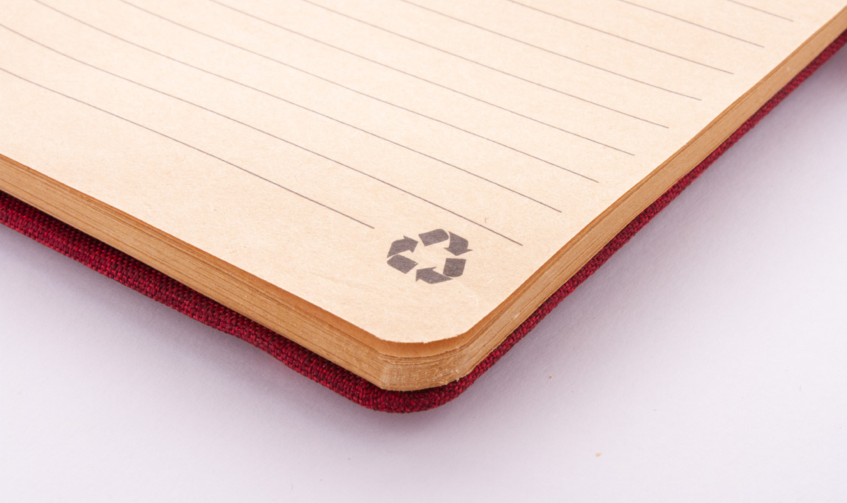
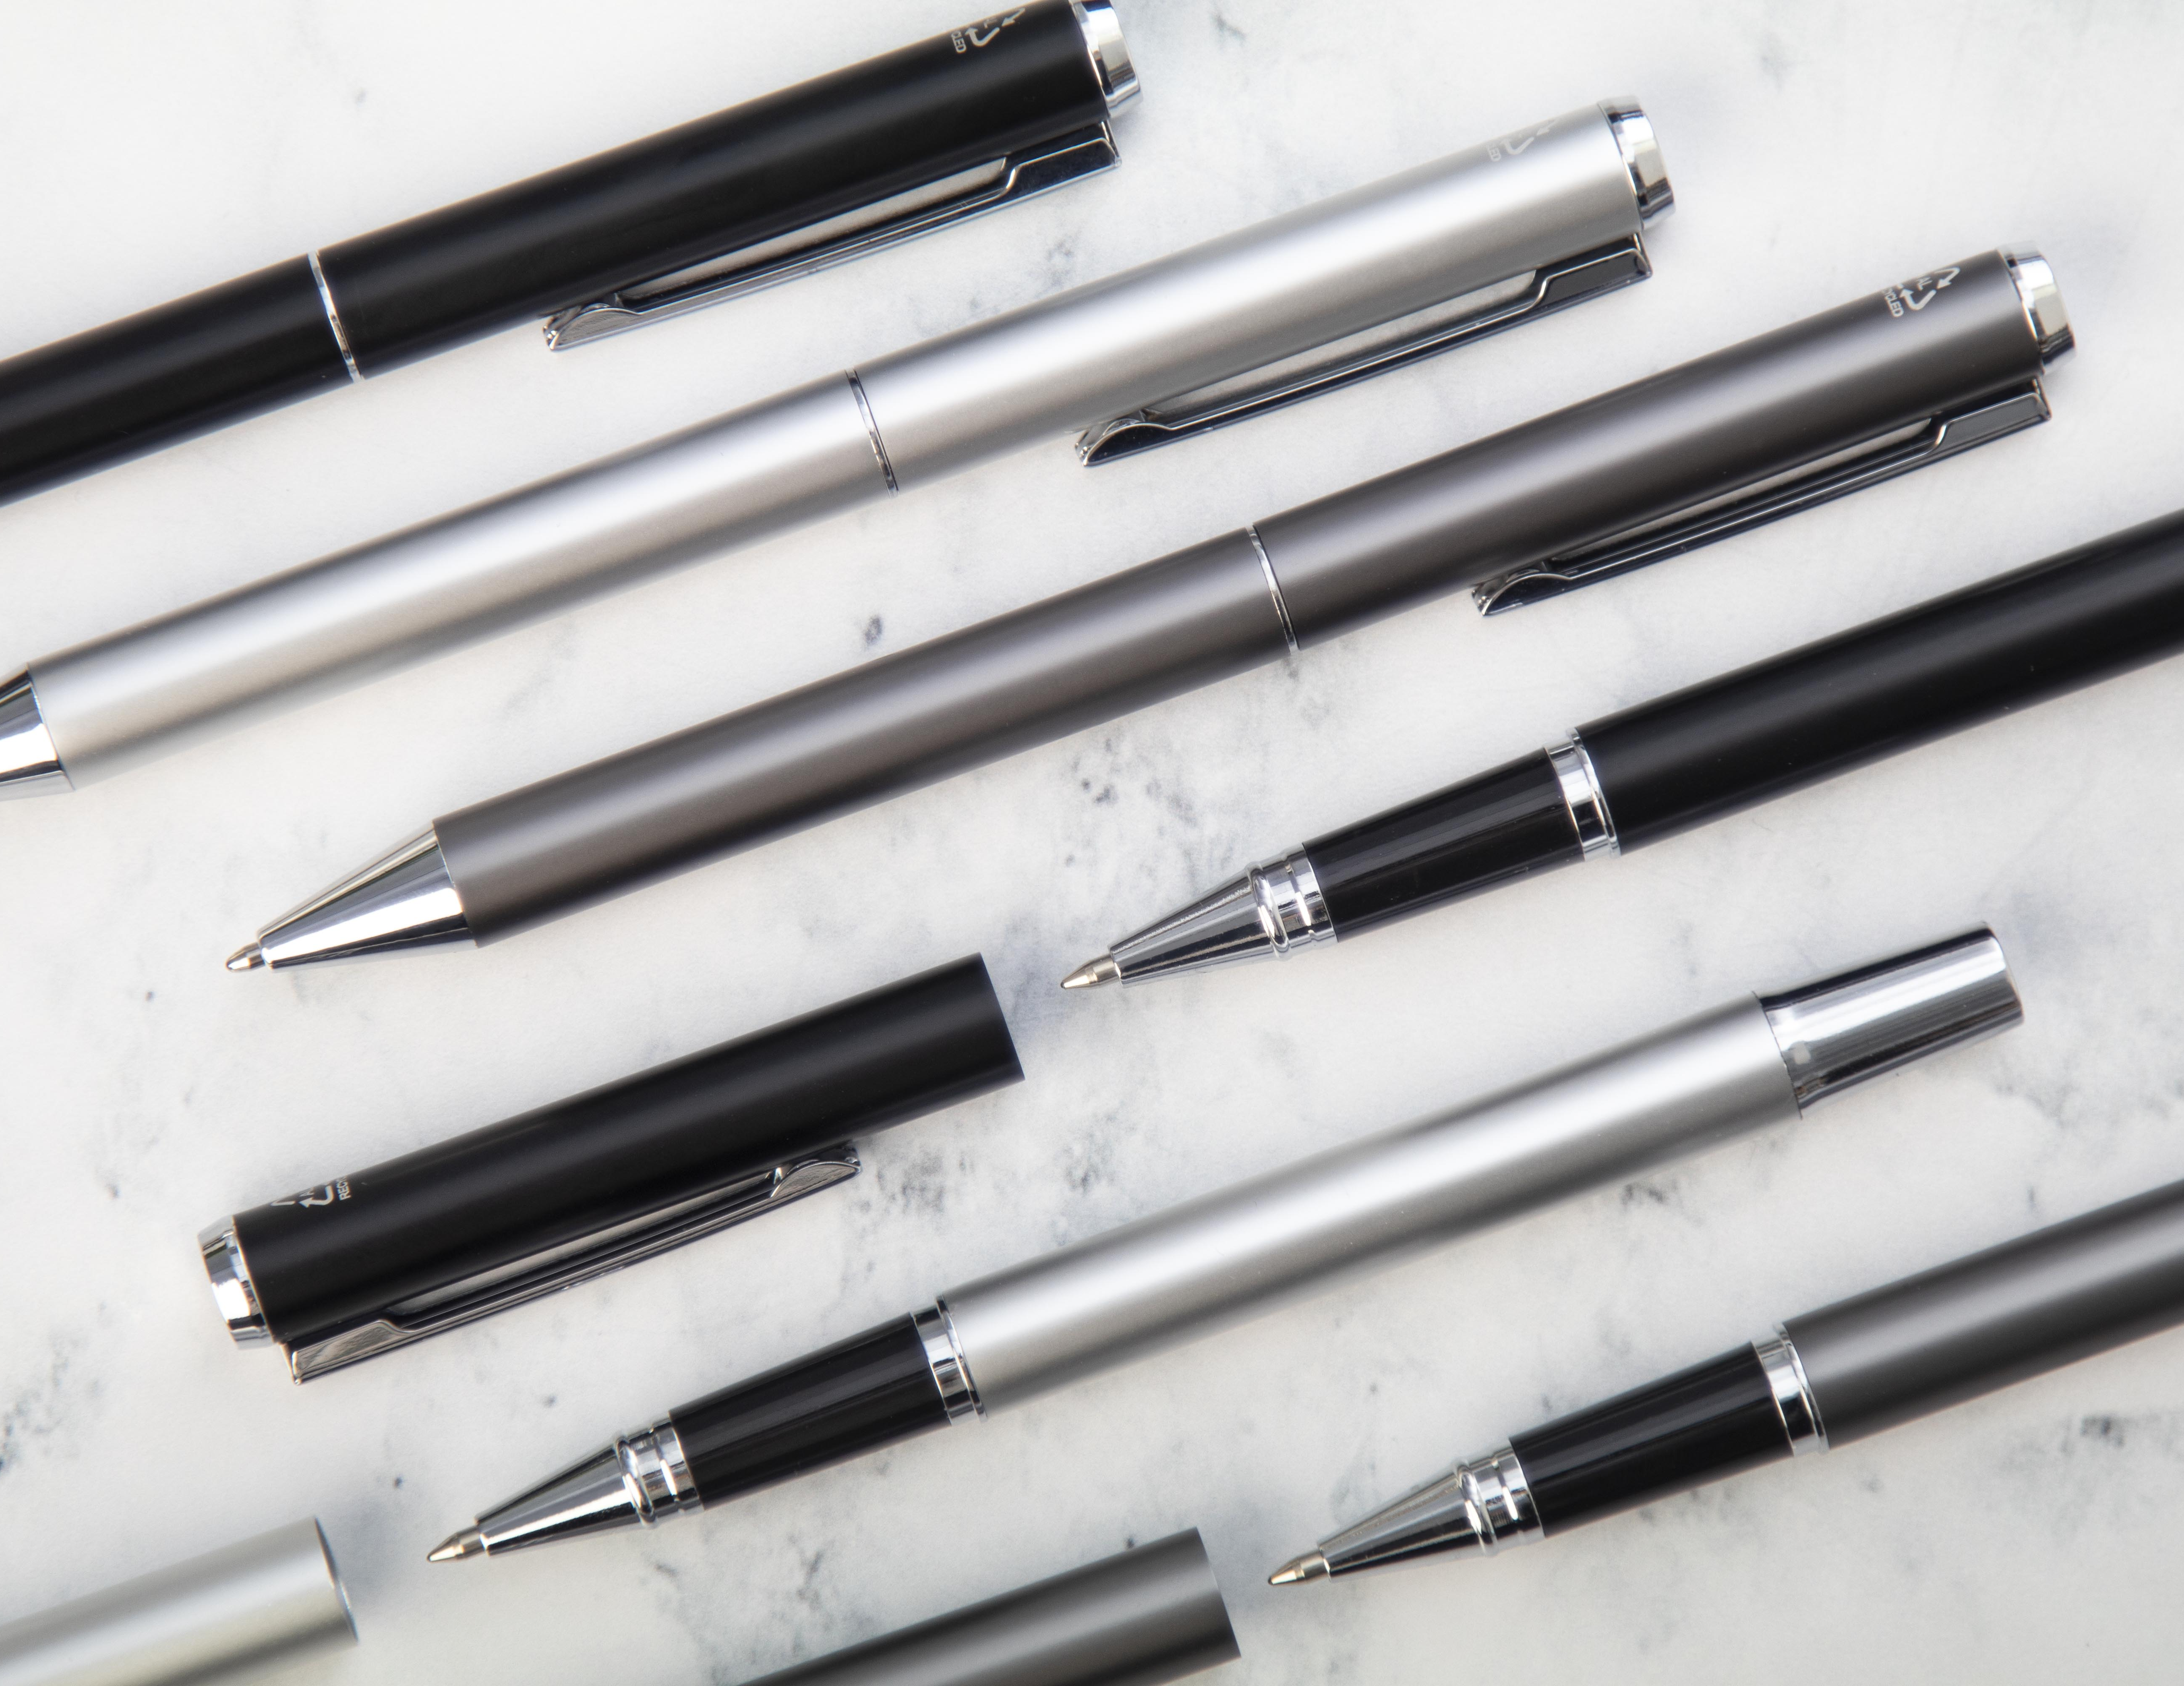
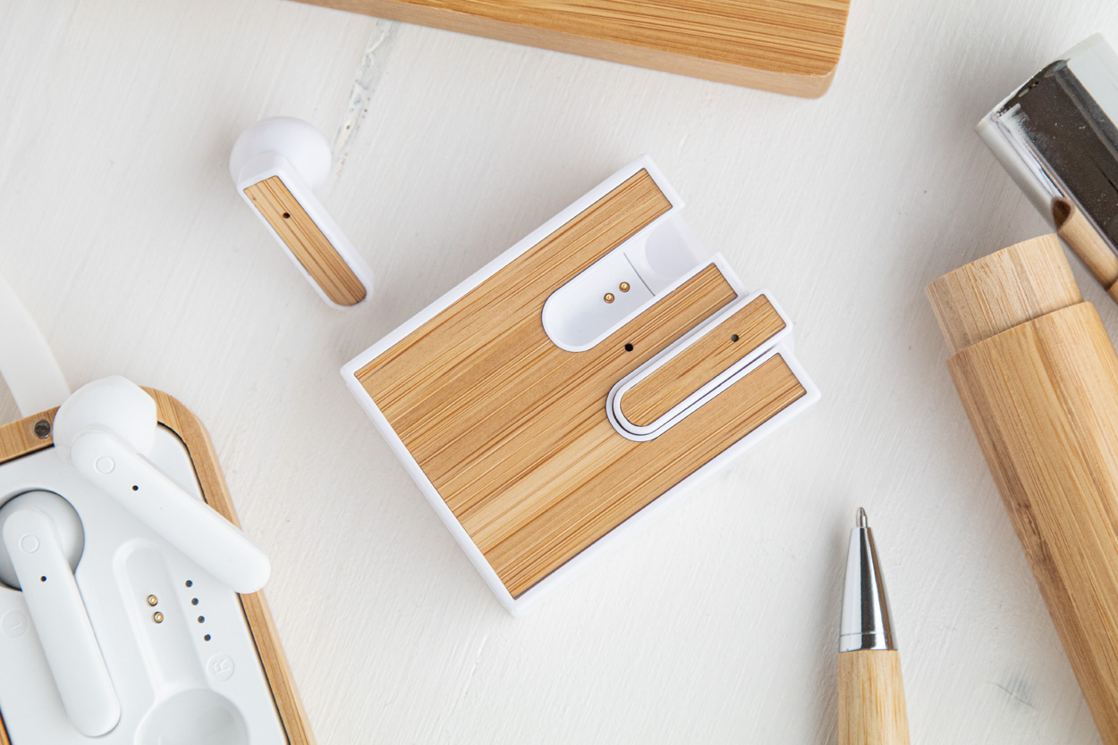
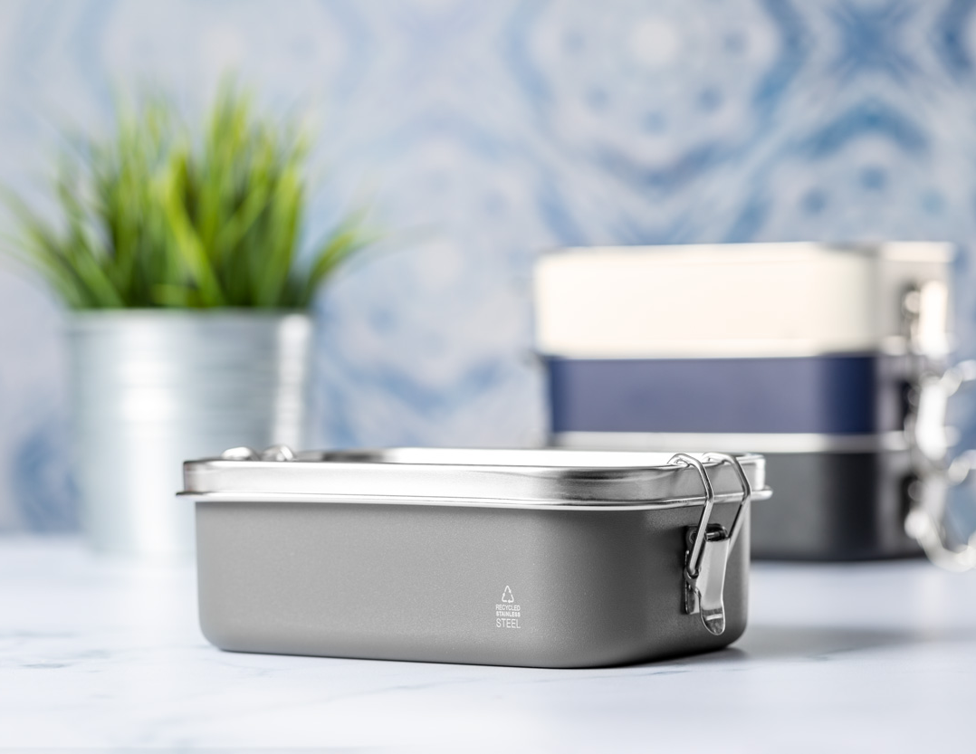
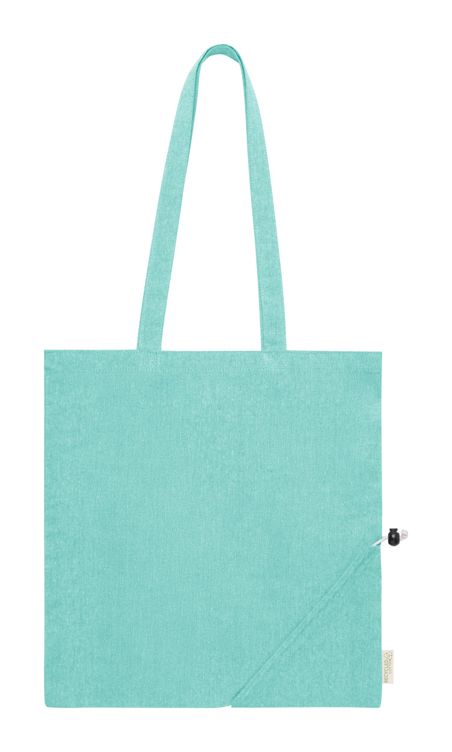
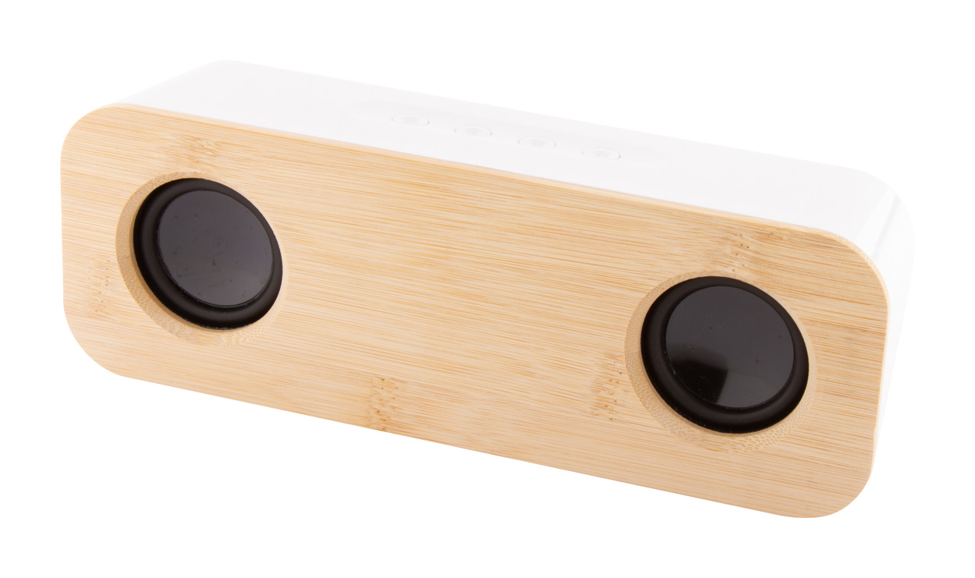
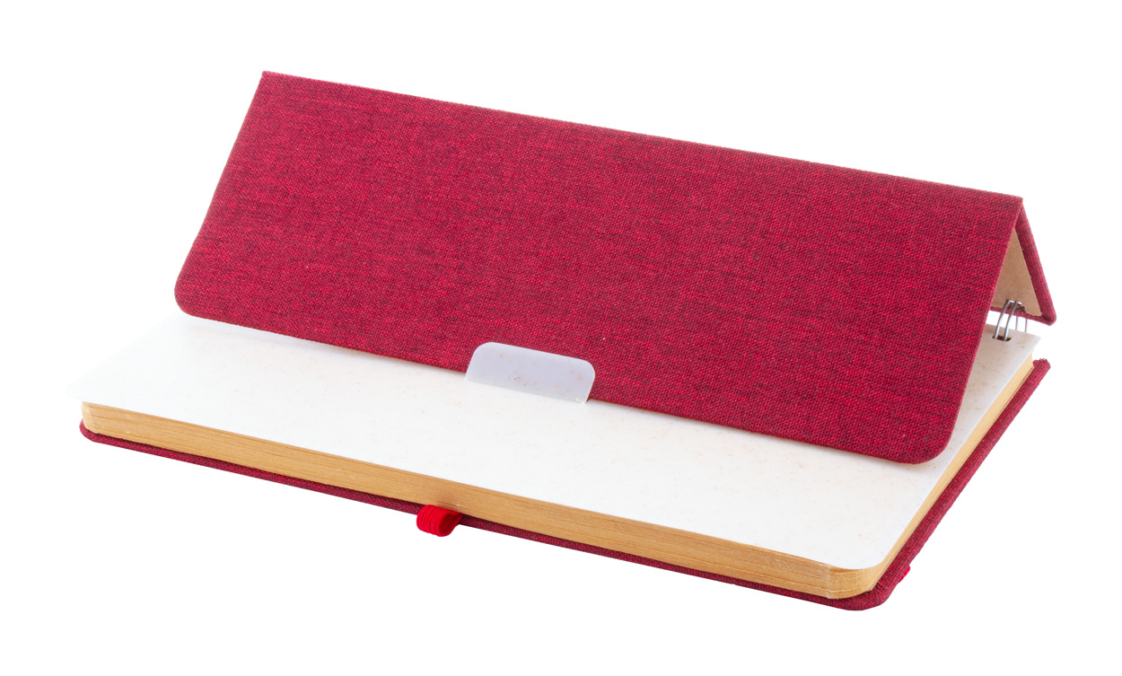
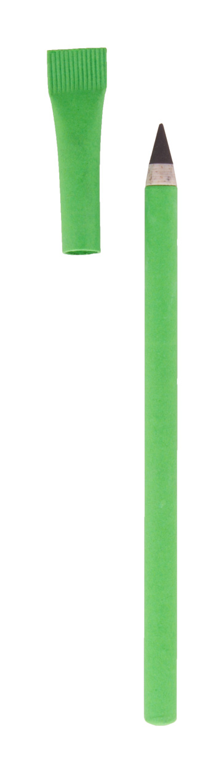
Tutaj umieść swoje dane kontaktowe!
Pozostań w cyklu i użyj ponownie!
Wybieraj produkty wykonane z materiałów pochodzących z recyklingu lub nadających się do recyklingu. Te zostały lub mogą zostać przekształcone w nowe produkty, zmniejszając zużycie świeżych surowców i ilość odpadów.
Ralum AP800499
Zestaw piśmienniczy z aluminium pochodzącego z recyklingu, składający się pióra kulkowego i długopisu w pudełku upominkowym z czarnego papieru. Z niebieskim wkładem.
00,00 zł
Rabsody AP800526-01
Bezprzewodowe słuchawki Bluetooth z bambusową wkładką i funkcją rozmów głosowych. W etui z tworzywa ABS pochodzącego z recyklingu z wkładką z bambusa.
00,00 zł
Shonka AP722828
Pudełko na lunch ze stali nierdzewnej z recyklingu, z kolorowym obudową, kontrastową pokrywką i bezpiecznym zamknięciem na klamry, 750 ml.
00,00 zł
Biyon
AP722765
Składana torba na zakupy z bawełny pochodzącej z recyklingu z długimi uchwytami i charakterystyczną metką z bawełny pochodzącej z recyklingu.
00,00 zł
Herkool
AP800536
Głośnik Bluetooth w obudowie z przetworzonego ABS i bambusa z 2 głośnikami i wbudowanym akumulatorem.
00,00 zł
Holbook AP800515
Notes spiralny pokryty poliestrem RPET z podstawą na telefon i uchwytem na tablet.
00,00 zł
Nopyrus
AP800495
Długowieczny długopis bezatramentowy z papieru makulaturowego z dopasowaną kolorystycznie skuwką. 00,00 zł
Tutaj umieść swoje warunki promocji!
.......
.......
.......
www.WriteYourWebsiteHere.com

